Slide 1

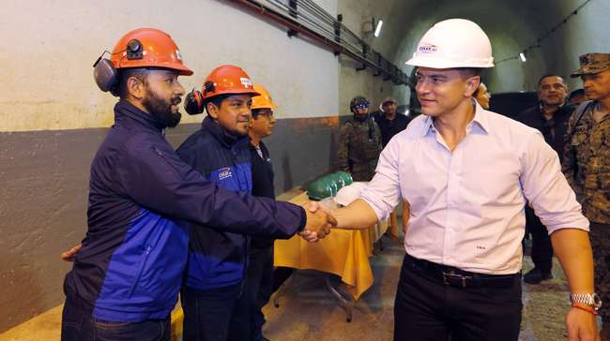


Ministerio de Desarrollo Humano
Gestión de Adopciones

Slide 2



Ministerio de Desarrollo Humano
INFORME OCTUBRE
2025

Slide 3

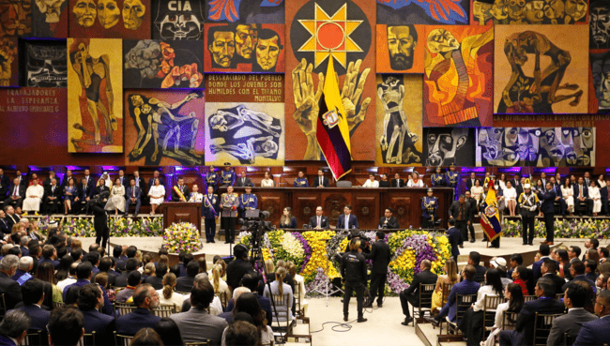
ESTADISTICAS OCTUBRE
2025

Slide 4















Procesos de candidatos adoptantes en las Unidades Técnicas de Adopciones a nivel nacional realizados en el mes de Octubre de 2025
41
Registro de personas solicitantes
19
Entrevistas Iniciales
20
Formación Continua
11
Solicitud de Adopción
14
Estudios de Hogar
2
Remitidos a Terapia
10
Declaratorias de Idoneidad
8
Expedientes de familias remitidas al CAF

Slide 5

Procesos de solicitantes en las Unidades Técnicas de Adopciones a nivel nacional
OCTUBRE 2025
ZONA | NÚMERO DE SOLICITUDES DE INFORMACIÓN | REGISTRO DE FAMILIAS SOLICITANTES | ENTREVISTA INICIAL | FORMACIÓN CONTÍNUA | SOLICITUD DE ADOPCIÓN | INFORME ESTUDIO DE HOGAR | REMISIÓN A PROCESO PSICOLÓGICO | FAMILIAS IDÓNEAS | FAMILIAS QUE INGRESAN AL CAF
1 | 2 | 2 | 0 | 1 | 0 | 0 | 0 | 0 | 3
2 | 1 | 0 | 0 | 0 | 0 | 0 | 0 | 0 | 0
3 | 1 | 1 | 2 | 0 | 1 | 4 | 2 | 2 | 2
4 | 4 | 4 | 0 | 0 | 2 | 1 | 0 | 1 | 0
5 | 2 | 2 | 2 | 6 | 2 | 1 | 0 | 1 | 0
6 | 5 | 5 | 3 | 0 | 2 | 2 | 0 | 0 | 0
7 | 0 | 0 | 2 | 0 | 2 | 2 | 0 | 2 | 2
8 | 8 | 8 | 5 | 1 | 1 | 2 | 0 | 2 | 0
DMQ | 18 | 5 | 5 | 12 | 1 | 2 | 0 | 2 | 1
TOTAL | 41 | 27 | 19 | 20 | 11 | 14 | 2 | 10 | 8

Slide 6


Perfil del NNA para el que están calificados las y los solicitantes en espera de asignación, en el Comité de Asignación Familiar (CAF) en el mes de Octubre
Conformación de la familia
SOLA | PAREJA | TOTAL
15 | 62 | 77
De acuerdo a la edad que buscan las familias
1 a 5 años | 6 a 10 años | 11 a 15 años | 16 años o más | TOTAL
35 | 35 | 4 | 3 | 77
Familias en espera

Slide 7



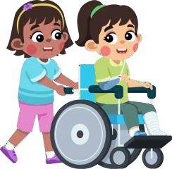


Perfil para el que están calificados las y los solicitantes en espera de asignación en el Comité de Asignación Familiar (CAF) en el mes de Octubre – Condición de Salud, número de hijos que buscan
DE ACUERDO A LA CONDICIÓN DE SALUD
SALUDABLE | ENFERMEDAD |  | DISCAPACIDAD |  |  | TOTAL
 | FÍSICO | MENTAL | LEVE | MODERADA | GRAVE
73 | 0 | 0 | 4 | 0 | 0 | 77
Número de hijos que buscan
Solo | Hermanos/as | TOTAL
52 | 25 | 77

Slide 8
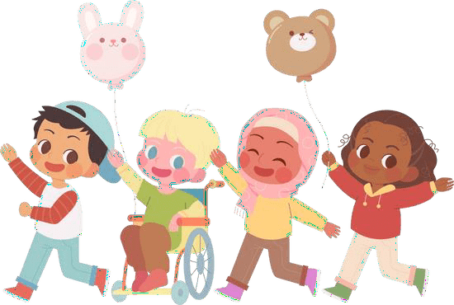
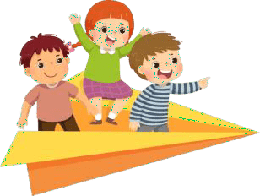
Situación de niñas, niños y adolescentes con declaratoria de adoptabilidad en Octubre en el CAF
NNA CON DECLARATORIA DE ADOPTABILIDAD QUE INGRESARON AL CAF EN OCTUBRE
ZONA | N°
1 | 2
2 | 0
3 | 1
4 | 0
5 | 0
6 | 2
7 | 5
8 | 1
DMQ | 2
TOTAL | 13

Slide 9



Niñas, niños y adolescentes con declaratoria de adoptabilidad que se encuentran en el CAF hasta el mes de Octubre por Edad
NNA POR EDADES
0-4 años | 5-9 años | 10-15 años | 16 años o más | TOTAL
10 | 23 | 105 | 37 | 175

Slide 10


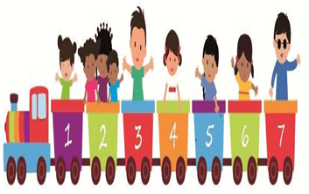
Niñas, niños y adolescentes con declaratoria de adoptabilidad que se encuentran en el CAF hasta Octubre por género
NNA POR GÉNERO
MASCULINO | FEMENINO | TOTAL
89 | 86 | 175

Slide 11




Niñas, niños y adolescentes con declaratoria de adoptabilidad que se encuentran en el CAF hasta Octubre por grupo étnico
GRUPO ÉTNICO
Mestizo | Afro ecuatoriano | Indígena | Montubio | TOTAL
143 | 11 | 21 | 0 | 175

Slide 12


Niñas, niños y adolescentes con declaratoria de adoptabilidad que se encuentran en el CAF en Octubre de acuerdo al grupo de hermanos
GRUPOS DE HERMANOS
G 2 = 26
G 4= 3
G 5= 0
G 3=7
Grupo de Hermanos
Grupo de Hermanos | Solos
36 | 89
GRUPOS DE HERMANOS
G 2 | 26
G 3 | 7
G 4 | 3
G 5 | 0

Slide 13
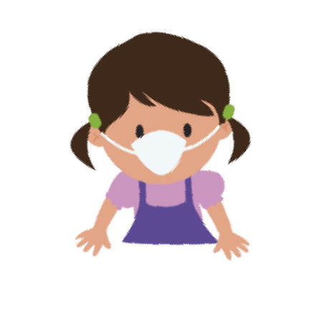



Niñas, niños y adolescentes con declaratoria de adoptabilidad que se encuentran en el CAF hasta Octubre por condición de salud
NNA POR CONDICIÓN DE SALUD
SALUDABLE | TIPO DE ENFERMEDAD |  | DISCAPACIDAD
 | FÍSICO | MENTAL | LEVE | MODERADA | GRAVE
100 | 12 | 41 | 3 | 21 | 30

Slide 14
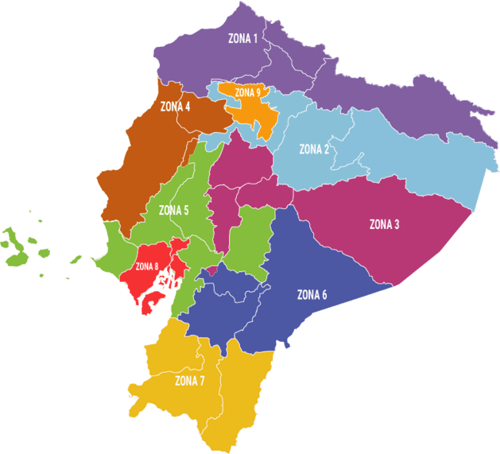
Niños, niñas y adolescentes adoptados nacional e internacional por Zonas en Octubre
NNA ADOPCIONES OCTUBRE
ZONA | NACIONALES | INTERNACIONALES
1 | 0 | 0
2 | 1 | 0
3 | 1 | 0
4 | 0 | 0
5 | 0 | 0
6 | 1 | 0
7 | 1 | 0
8 | 0 | 0
DMQ | 2 | 0
Subtotal | 6 | 0
TOTAL | 6
NOTA: En cuanto a NNA adoptados por familias internacionales, en el mes de octubre tenemos 0 adopciones internacionales con sentencia, y 6 adopciones nacionales con sentencia de adopción.

Slide 15
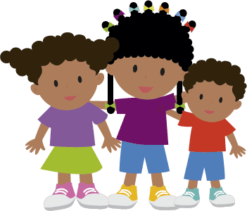
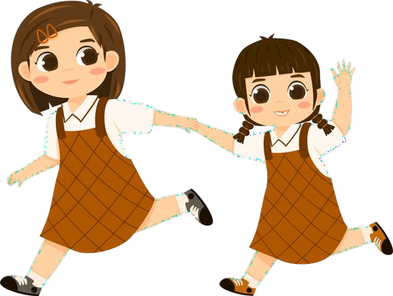
Niños, niñas y adolescentes adoptados en Octubre
respeto a Género, Grupo de Hermanos y Condición de Salud
Respecto al género
Masculino | Femenino | TOTAL
3 | 3 | 6
50% | 50% | 100%
Condición de salud
Saludable | Enfermedad física | Enfermedad Mental | Discapacidad | Total
4 | 0 | 1 | 1 | 6
60% | 0% | 20% | 20% | 100%
Grupo de Hermanos/as
Grupo de Hermanos | Solos | TOTAL
1 | 5 | 6
20% | 80% | 100%

Slide 16

Niños, niñas y adolescentes adoptados por rango etario y etnia mes de Octubre
De acuerdo a la edad
0-4 años | 5-9 años | 10-15 años | 16 años o más | TOTAL
1 | 3 | 1 | 1 | 6
10% | 70% | 10% | 10% | 100%
NNA adoptados según la etnia
Mestiza | Afro Ecuatoriana | Indígena | TOTAL
4 | 0 | 2 | 6
80% | 0% | 20% | 100%

Slide 17


